Slide 1





CHÀO MỪNG CÁC EM ĐẾN VỚI BÀI HỌC NGÀY HÔM NAY!

Slide 2





TRÒ CHƠI “ĐỐ BẠN”
Hoạt động theo cặp:
Một bạn viết một phép cộng (có nhớ) trong phạm vi 20 ra bảng con đố bạn còn lại tìm kết quả và nói cách tính. Đổi vai cùng thực hiện.

Slide 3







Bài 11
LUYỆN TẬP

Slide 4








NỘI DUNG BÀI HỌC
I. LUYỆN TẬP
III. HƯỚNG DẪN VỀ NHÀ
II. VẬN DỤNG

Slide 5


I. LUYỆN TẬP

Slide 6
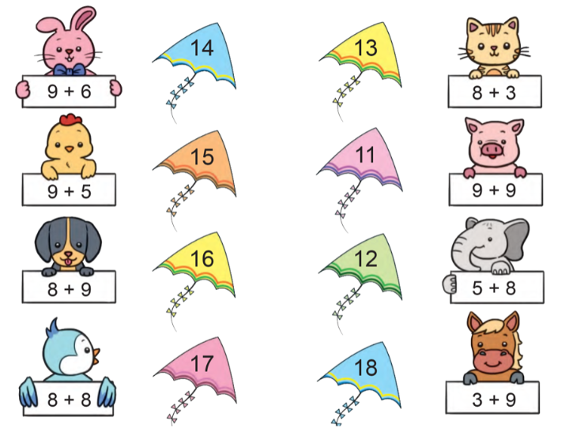
BÀI TẬP 1
Chọn kết quả đúng với mỗi phép tính:

Slide 7
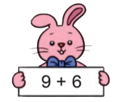
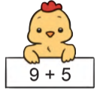

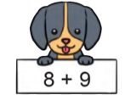
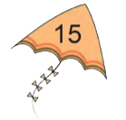

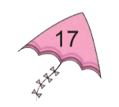
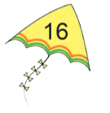
BÀI TẬP 1
Chọn kết quả đúng với mỗi phép tính:

Slide 8
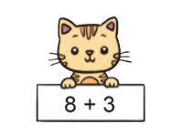
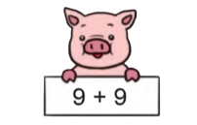
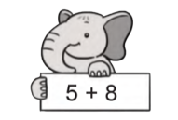
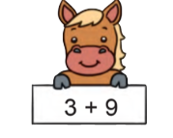
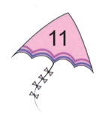
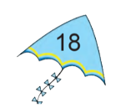
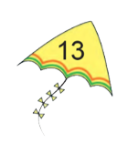
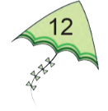
BÀI TẬP 1
Chọn kết quả đúng với mỗi phép tính:

Slide 9


BÀI TẬP 2
Tính nhẩm:
9 + 1 + 7 = 8 + 2 + 4 = 6 + 4 + 5 =
9 + 8 = 8 + 6 = 6 + 9 =
?
17
14
?
15
?
17
?
14
?
15
?

Slide 10
BÀI TẬP 3
Tính:
Nhận xét kết quả các phép tính trong từng cột
9 + 2 = 8 + 4 = 7 + 4 =
2 + 9 = 4 + 8 = 4 + 7 =
12
?
?
?
11
11
11
11
?
?
?
12
Tính chất giao hoán của phép cộng

Slide 11
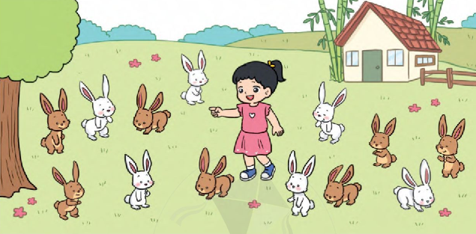
BÀI TẬP 4
Nhà bạn Duyên nuôi 6 con thỏ trắng và 7 con thỏ nâu. Hỏi nhà bạn Duyên nuôi tất cả bao nhiêu con thỏ?
Phép tính: =
Trả lời: Nhà bạn Duyên nuôi tất cả con thỏ.
13
?
7
?
6
?
?
+
13
?

Slide 12
II. VẬN DỤNG

Slide 13
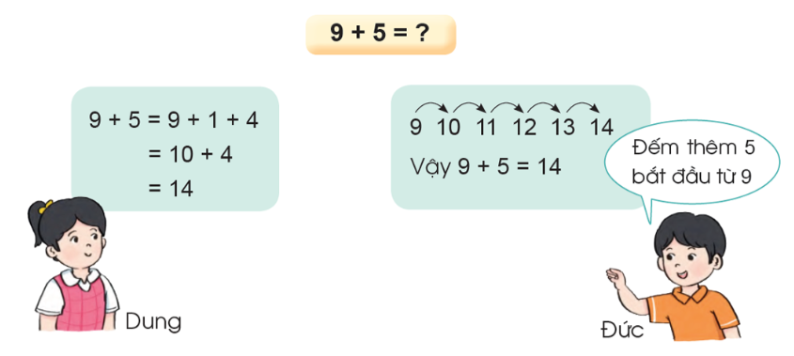



BÀI TẬP 5
Thảo luận cách tính của Dung và Đức. Em thích cách tính nào hơn?

Slide 14
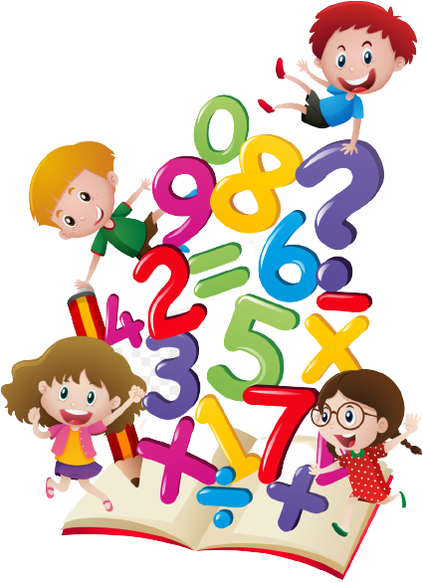
CÁCH TÍNH
+ Cách 1: Làm cho tròn 10
8 + 7 = 8 + 2 + 5
= 10 + 5
= 15
+ Cách 2: Đếm tiếp
8-9-10-11-12-13-14-15
Vậy 8 + 7 = 15

Slide 15

TRÒ CHƠI: AI GIẢI ĐÁP NHANH HƠN?
Chia lớp thành 2 đội chơi: A và B
- Đội A: Chọn các phép toán cộng có nhớ trong phạm vi 20 và sẽ đố đội B.
- Đội B: Sẽ cho ra kết quả nhanh trong 5 giây và ngược lại

Slide 16
III. HƯỚNG DẪN VỀ NHÀ

Slide 17


HƯỚNG DẪN VỀ NHÀ
Hoàn thành các bài tập trong vở bài tập
Ôn luyện lại phép tính cộng có nhớ phạm vi 20

Slide 18
CẢM ƠN CÁC EM ĐÃ LẮNG NGHE BÀI GIẢNG!

